Slide 1

BÀI 3:
HAI ĐƯỜNG THẲNG SONG SONG

Slide 2
HOẠT ĐỘNG
MỞ ĐẦU

Slide 3

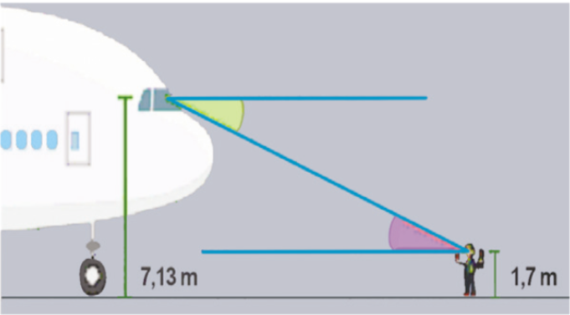
Góc quan sát của người phi công
Quan sát hình 33
Góc quan sát của người hoa tiêu
Hai góc này có bằng nhau không ?
Người hoa tiêu hướng dẫn máy bay vào vị trí ở sân bay

Slide 4


HOẠT ĐỘNG
HÌNH THÀNH
KIẾN THỨC

Slide 5

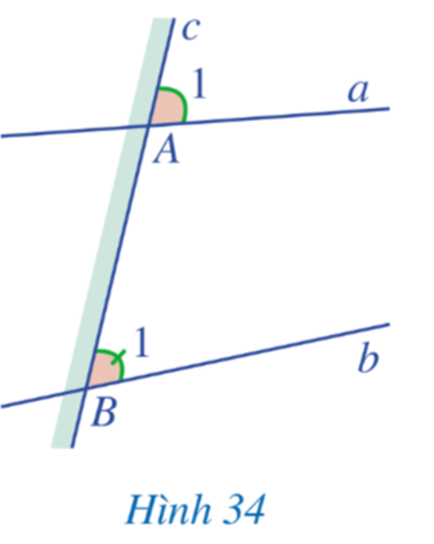


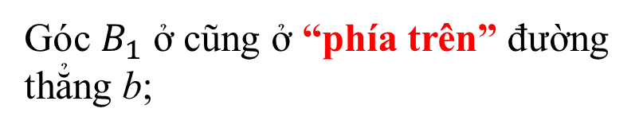
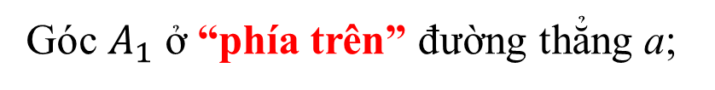
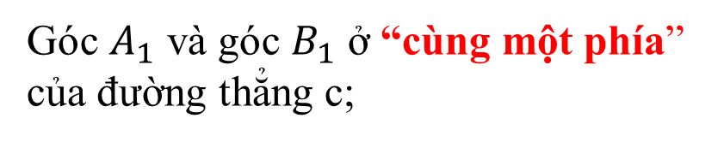
BÀI 3: HAI ĐƯỜNG THẲNG SONG SONG
I. Hai góc đồng vị. Hai góc so le trong
Quan sát hình 34
Góc $A_{1}$ và góc $B_{1}$ ở “cùng một phía” của đường thẳng c;
Góc $A_{1}$ ở “phía trên” đường thẳng a;
Hai góc $A_{1}$ và $B_{1}$ gọi là hai góc đồng vị
Góc $B_{1}$ ở cũng ở “phía trên” đường thẳng b;

Slide 6

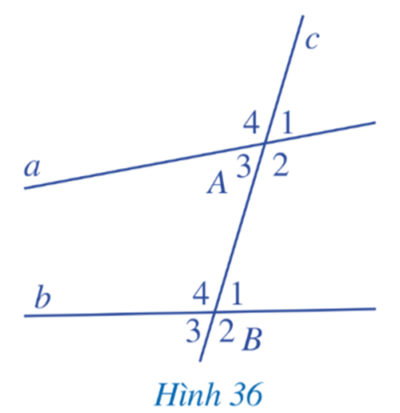


BÀI 3: HAI ĐƯỜNG THẲNG SONG SONG
I. Hai góc đồng vị. Hai góc so le trong
Chỉ ra các cặp góc
đồng vị trong hình 36

Slide 7




BÀI 3: HAI ĐƯỜNG THẲNG SONG SONG
I. Hai góc đồng vị. Hai góc so le trong
Các cặp góc đồng vị trong hình là:
$A_{1}$ và $B_{1}$;
$A_{2}$ và $B_{2}$;
$A_{3}$ và $B_{3}$;
$A_{4}$ và $B_{4}$;

Slide 8
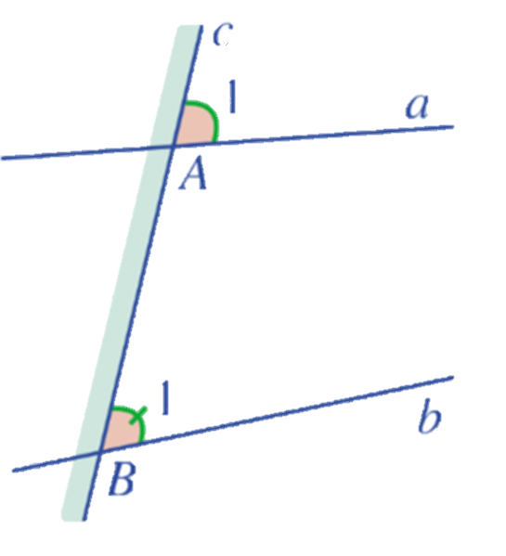
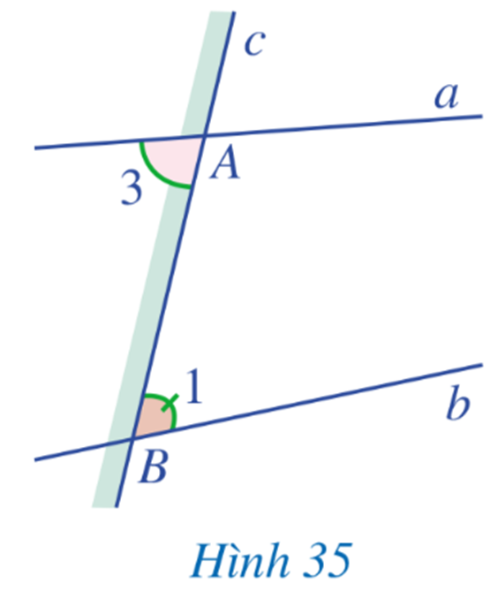

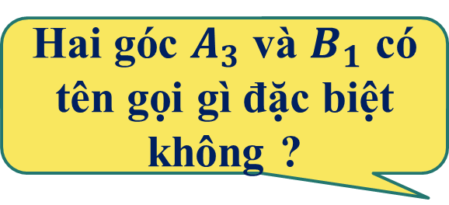
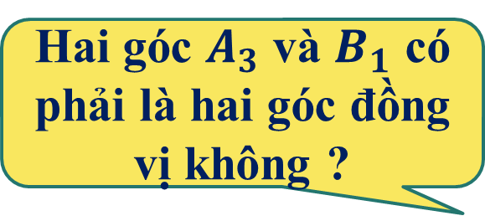
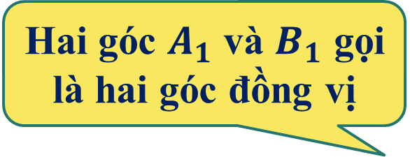
BÀI 3: HAI ĐƯỜNG THẲNG SONG SONG
I. Hai góc đồng vị. Hai góc so le trong
Hai góc $A_{3}$ và $B_{1}$ có tên gọi gì đặc biệt không ?
Hai góc $A_{3}$ và $B_{1}$ có phải là hai góc đồng vị không ?
Hai góc $A_{1}$ và $B_{1}$ gọi là hai góc đồng vị

Slide 9
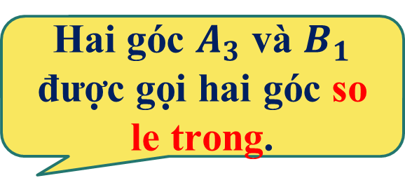
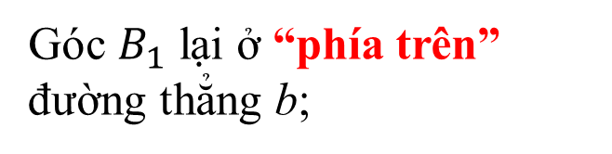
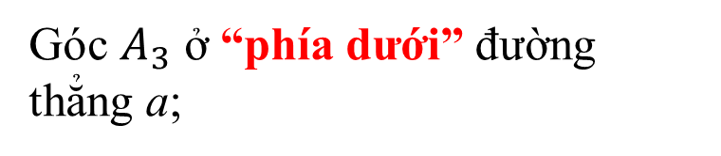
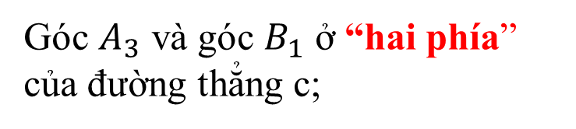
BÀI 3: HAI ĐƯỜNG THẲNG SONG SONG
I. Hai góc đồng vị. Hai góc so le trong
Quan sát hình 35
Góc $A_{3}$ và góc $B_{1}$ ở “hai phía” của đường thẳng c;
Góc $A_{3}$ ở “phía dưới” đường thẳng a;
Hai góc $A_{3}$ và $B_{1}$ được gọi hai góc so le trong.
Góc $B_{1}$ lại ở “phía trên” đường thẳng b;

Slide 10
BÀI 3: HAI ĐƯỜNG THẲNG SONG SONG
I. Hai góc đồng vị. Hai góc so le trong
Chỉ ra các
cặp góc
so le trong trong hình 36

Slide 11


BÀI 3: HAI ĐƯỜNG THẲNG SONG SONG
I. Hai góc đồng vị. Hai góc so le trong
Các cặp góc so le trong có trong hình là:
$A_{2}$ và $B_{4}$;
$A_{3}$ và $B_{1}$;

Slide 12

HOẠT ĐỘNG
LUYỆN TẬP

Slide 13

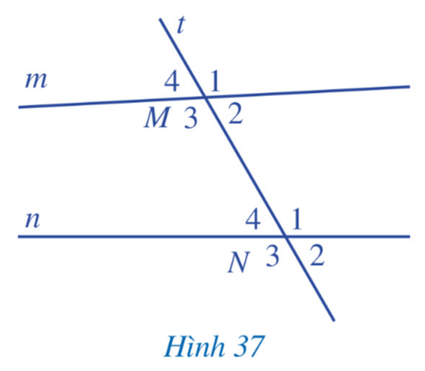

BÀI 3: HAI ĐƯỜNG THẲNG SONG SONG
I. Hai góc đồng vị. Hai góc so le trong
Nêu những cặp góc đồng vị và những cặp góc
so le trong ở Hình 37.

Slide 14


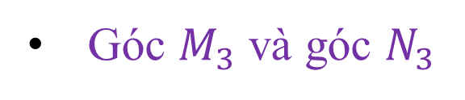
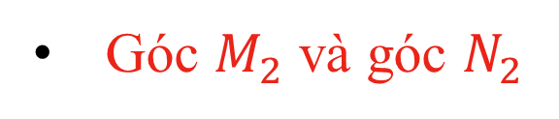
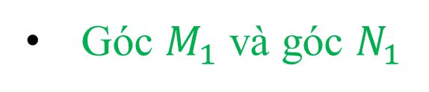

BÀI 3: HAI ĐƯỜNG THẲNG SONG SONG
I. Hai góc đồng vị. Hai góc so le trong
Nêu những cặp góc đồng vị và những cặp góc
so le trong ở Hình 37.
Những cặp góc đồng vị là:
Góc $M_{1}$ và góc $N_{1}$
Góc $M_{2}$ và góc $N_{2}$
Góc $M_{3}$ và góc $N_{3}$
Góc $M_{4}$ và góc $N_{4}$

Slide 15


BÀI 3: HAI ĐƯỜNG THẲNG SONG SONG
I. Hai góc đồng vị. Hai góc so le trong
Nêu những cặp góc đồng vị và những cặp góc
so le trong ở Hình 37.
Những cặp góc so le trong là:
Góc $M_{2}$ và góc $N_{4}$
Góc $M_{3}$ và góc $N_{1}$

Slide 16
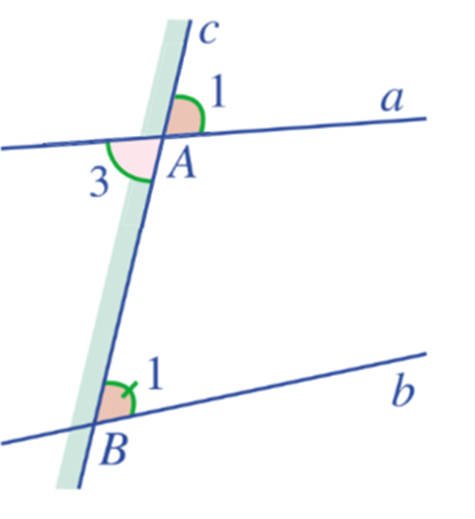

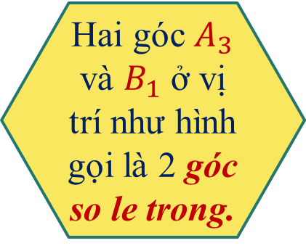
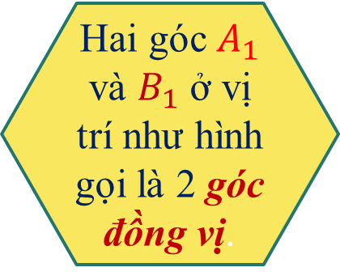
BÀI 3: HAI ĐƯỜNG THẲNG SONG SONG
I. Hai góc đồng vị. Hai góc so le trong
Hai góc $A_{1}$ và $B_{1}$ ở vị trí như hình gọi là 2 góc đồng vị.
Hai góc $A_{3}$ và $B_{1}$ ở vị trí như hình gọi là 2 góc so le trong.

Slide 17

HOẠT ĐỘNG
VẬN DỤNG
GẤU POOH TÌM MẬT

Slide 18


GẤU POOH TÌM MẬT
Em hãy trả lời ĐÚNG các câu hỏi để giúp chú gấu Pooh tìm đường đến được hũ mật ong nhé !

Slide 19













1
4
5
2
6
3
7

Slide 20


HƯỚNG DẪN
VỀ NHÀ
- Xem lại, ghi nhớ các đặc điểm và các yếu tố, cách nhận biết góc đồng vị, góc so le trong.
- Chuẩn bị bài mới:
đọc trước toàn bộ nội dung mục II trang 101.

Slide 21


Slide 22


Slide 23
















Trên hình ta có cặp góc H1 và K3 là hai góc .
$$1$$
$$3$$
$$4$$
$$4$$
$$2$$
$$1$$
$$3$$
$$2$$
$$K$$
$$H$$
A
Cặp góc đồng vị
60
0
B
Cặp góc so le trong
C
Cặp góc phụ nhau
D
Cặp góc kề bù

Slide 24
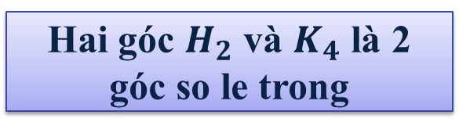


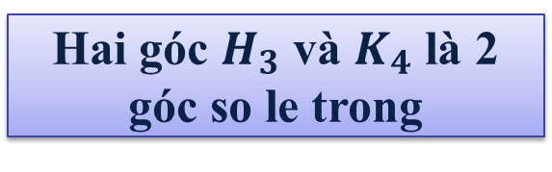
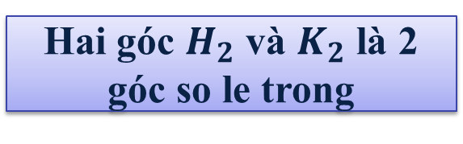
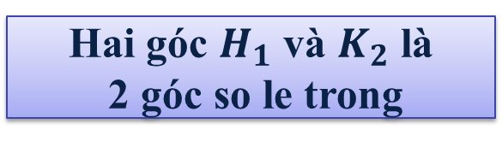

Chọn đáp án đúng
$$1$$
$$1$$
$$4$$
$$4$$
$$2$$
$$3$$
$$3$$
$$2$$
$$K$$
$$H$$
Hai góc $H_{1}$ và $K_{2}$ là
2 góc so le trong
60
A
0
Hai góc $H_{2}$ và $K_{4}$ là 2 góc so le trong
B
Hai góc $H_{2}$ và $K_{2}$ là 2 góc so le trong
C
Hai góc $H_{3}$ và $K_{4}$ là 2 góc so le trong
D

Slide 25










Trên hình có bao nhiêu cặp góc so le trong
$$1$$
$$1$$
$$4$$
$$4$$
$$2$$
$$3$$
$$3$$
$$2$$
$$K$$
$$H$$
A
4 cặp
B
1 cặp
C
4 góc
D
2 cặp
60
0

Slide 26
















$$B$$
Góc đồng vị với góc $C_{2}$ là góc …
$$C$$
$$D$$
$$4$$
$$1$$
$$1$$
$$2$$
$$3$$
$$2$$
$$4$$
$$3$$
A
Góc $D_{1}$
60
0
B
Góc $D_{2}$
C
$Góc D_{3}$
D
Góc $D_{4}$

Slide 27




Góc đồng vị với góc B trên hình là góc …
A
Không có
60
0
B
$C_{2}$ và $D_{4}$
C
$$C_{1} \text{v}\text{à }D_{1}$$
D
$$C_{3} \text{v}\text{à }D_{3}$$

Slide 28
W
E
Trong các chữ cái sau,chữ nào có cặp góc so le trong ?
Z
H
A
Z
B
E và H
C
Không có chữ nào
D
Tất cả đều có
60
0

Slide 29
Trên hình có bao nhiêu cặp góc đồng vị ?
A
2 cặp
60
0
B
3 cặp
C
4 cặp
D
Không có cặp nào

